Slide 1
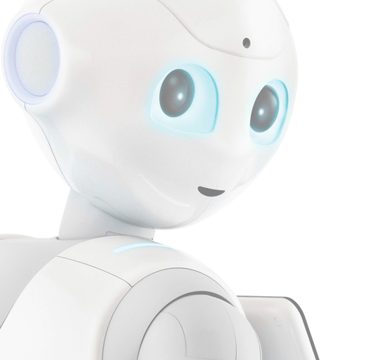

Kinecting Pepper
Een onderzoek naar de mogelijkheden van robot Pepper Kinect

Slide 2
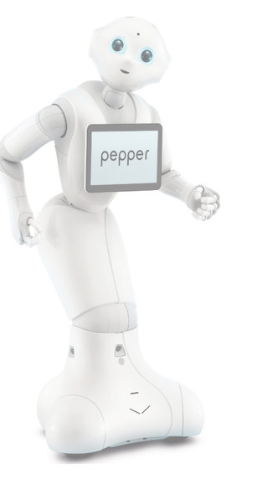

Wat houdt ons project in
Artsen assisteren bij vaststellen beweeglijkheid schouder met behulp van een diepte camera
Schouderbewegingen van schouder- patiënten opnemen

Slide 3
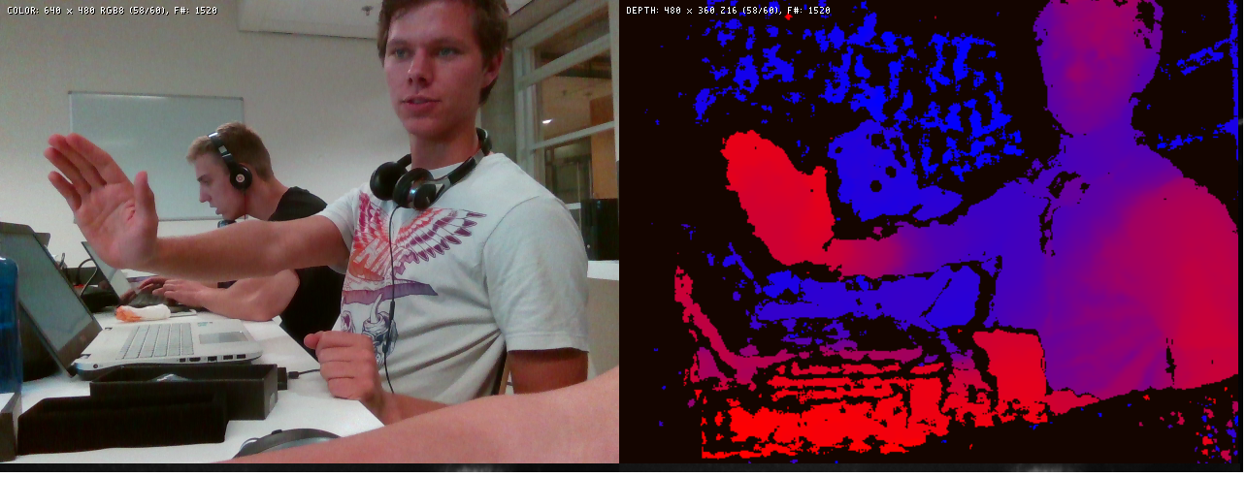
Pepper
Realsense camera
Ondersteuning gestopt

Slide 4
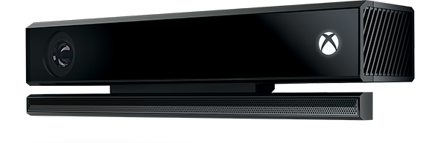
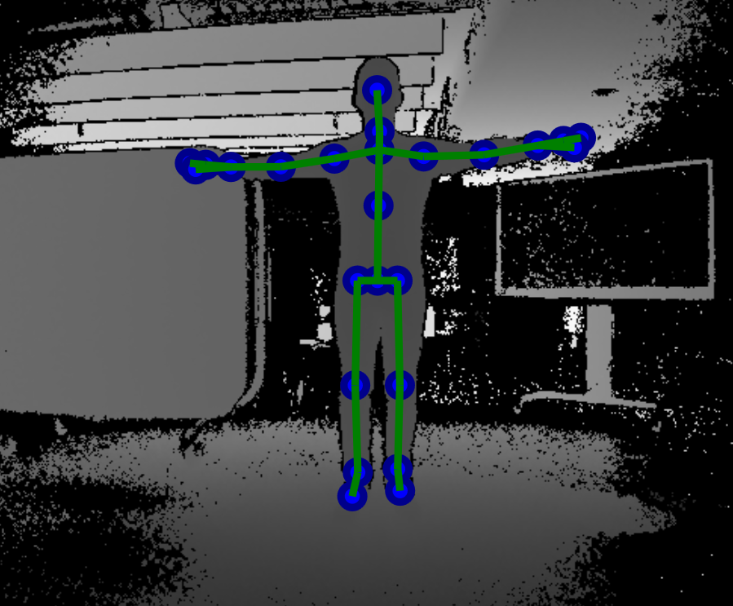
Kinect
Microsoft Kinect
Kinect SDK heeft meer ondersteuning

Slide 5
Werken met Kinect

Slide 6
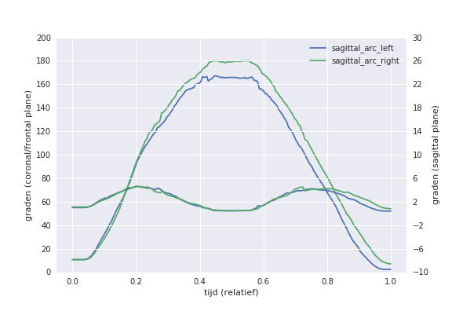
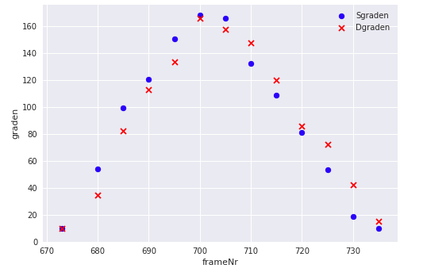
Wat hebben wij de afgelopen week gedaan
Data exploration & validation

Slide 7
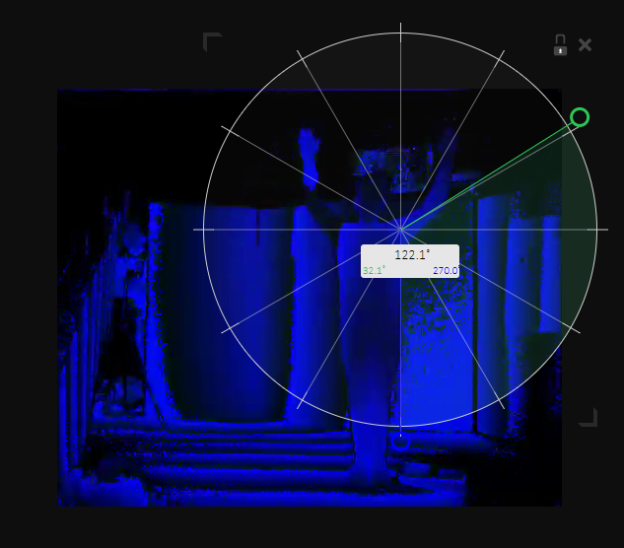
Validatie
Handmatig hoeken berekenen
Chrome plugin

Slide 8
Waar gaan wij naartoe
Verder met data exploration & validation
Maat van symmetrie
Patiënten dataset proberen te verkrijgen

Slide 9
Vragen?

